Slide 1




ВОЗМОЖНОСТИ МЭО ДЛЯ ПОДГОТОВКИ К МЕЖДУНАРОДНОМУ ИССЛЕДОВАНИЮ PISA

Slide 2


PISA – международное мониторинговое исследование качества общего образования, которое отвечает на вопрос:
«Обладают ли обучающиеся 15-летнего возраста, получившие обязательное общее образование, знаниями и умениями, необходимыми им для полноценного функционирования в современном обществе, т.е. для решения широкого диапазона задач в различных сферах человеческой деятельности, общения и социальных отношений?»

Slide 3
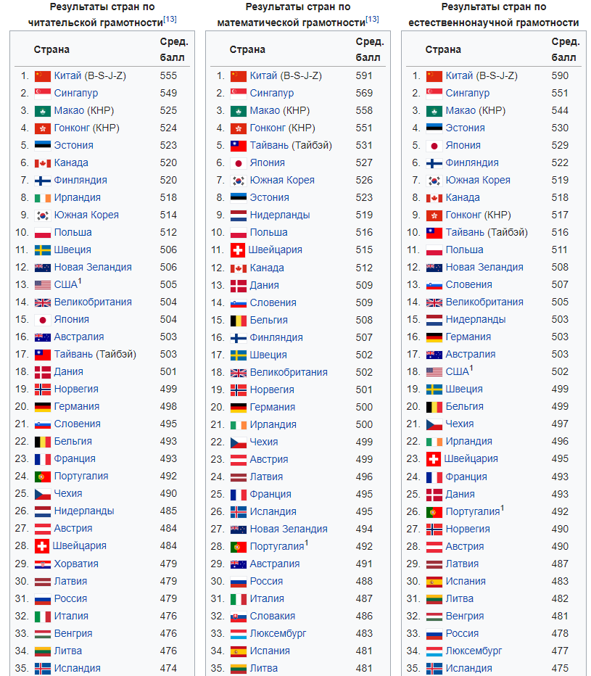
РЕЗУЛЬТАТЫ
PISA - 2018

Slide 4
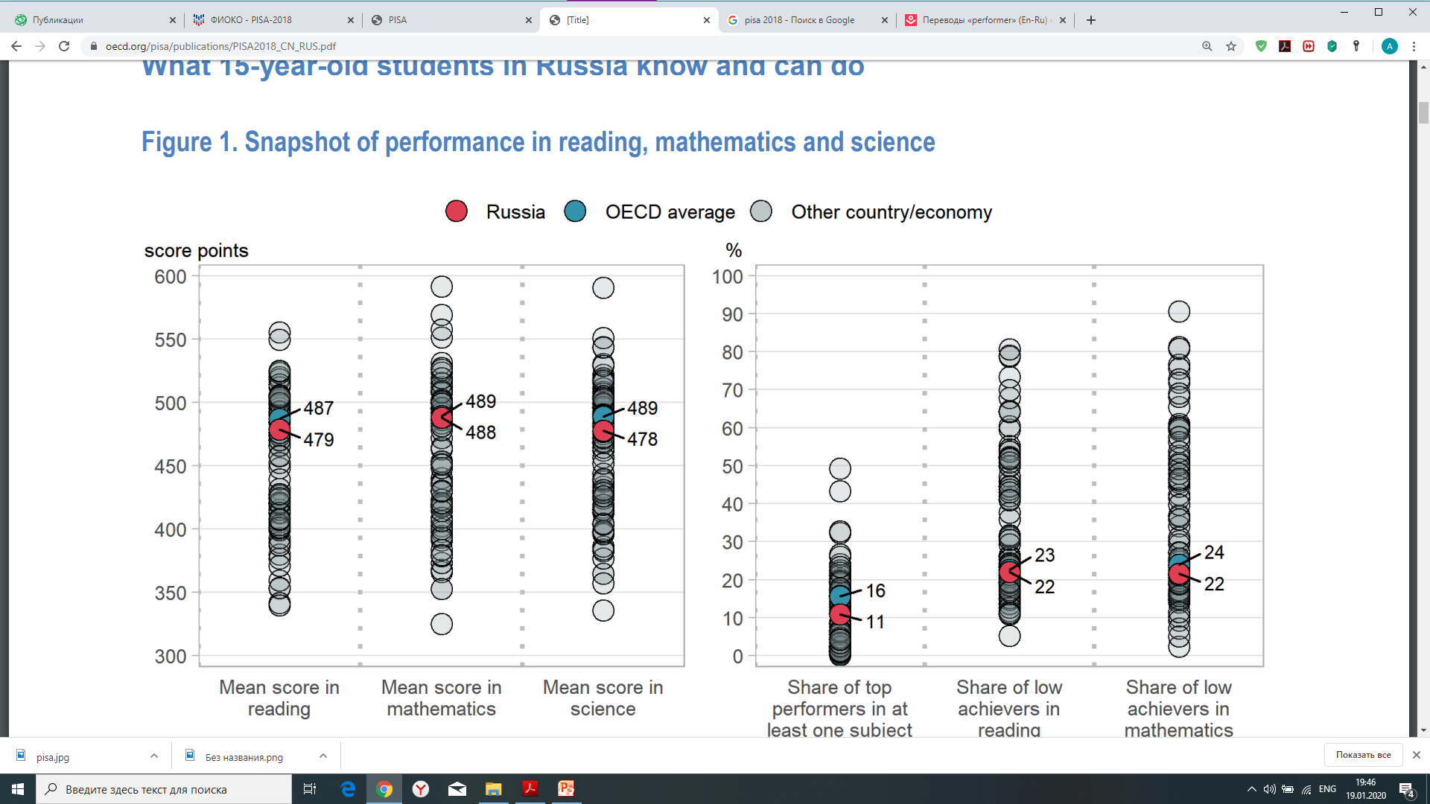
РЕЗУЛЬТАТЫ PISA - 2018
Источник: https://www.oecd.org/pisa/publications/PISA2018_CN_RUS.pdf, дата обращения: 19.01.2020

Slide 5
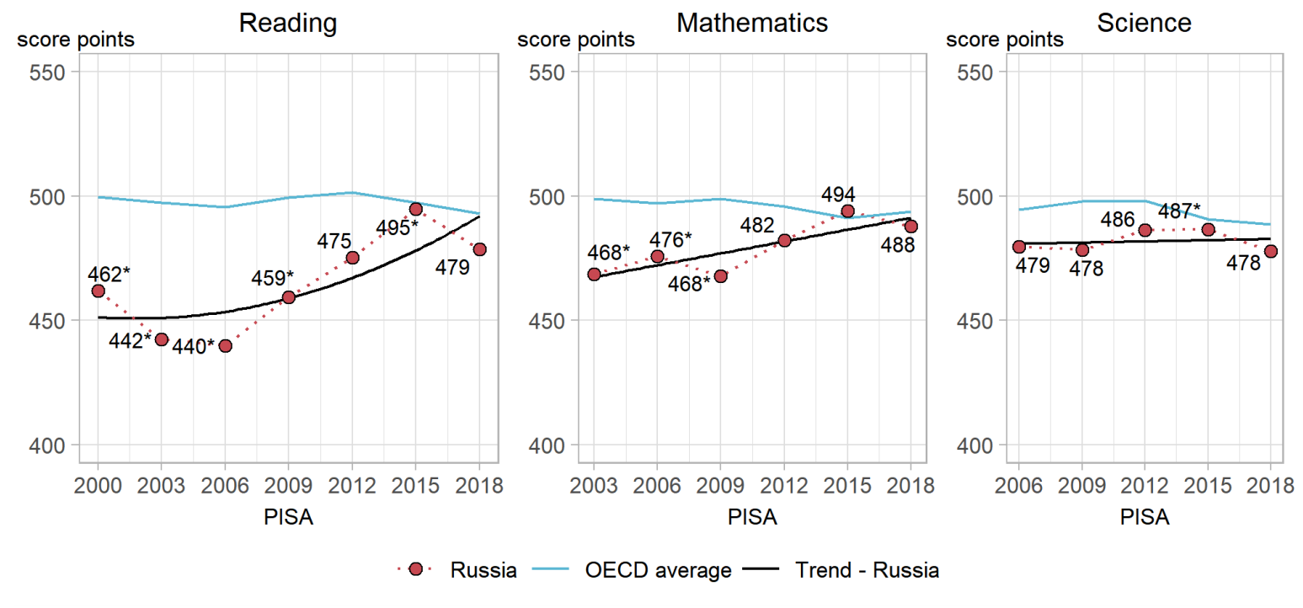
РЕЗУЛЬТАТЫ PISA - 2018
Источник: https://www.oecd.org/pisa/publications/PISA2018_CN_RUS.pdf, дата обращения: 19.01.2020

Slide 6
МАТЕМАТИЧЕСКАЯ ГРАМОТНОСТЬ
Математическая грамотность – это способность индивидуума формулировать, применять и интерпретировать математику в разнообразных контекстах. Она включает математические рассуждения, использование математических понятий, процедур, фактов и инструментов для описания, объяснения и предсказания явлений. Она помогает людям понять роль математики в мире, высказывать хорошо обоснованные суждения и принимать решения, которые должны принимать конструктивные, активные и размышляющие граждане.

Slide 7
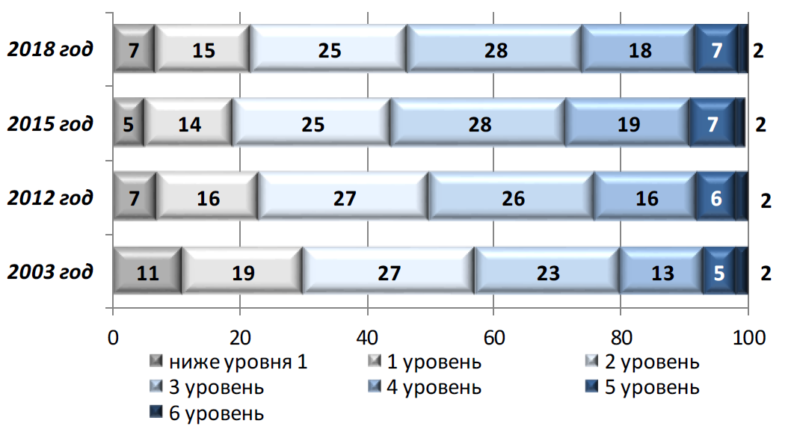
РАСПРЕДЕЛЕНИЕ ОБУЧАЮЩИХСЯ ИЗ РОССИИ ПО УРОВНЯМ МАТЕМАТИЧЕСКОЙ ГРАМОТНОСТИ
27
1

Slide 8
МОДЕЛЬ МАТЕМАТИЧЕСКОЙ ГРАМОТНОСТИ

Slide 9
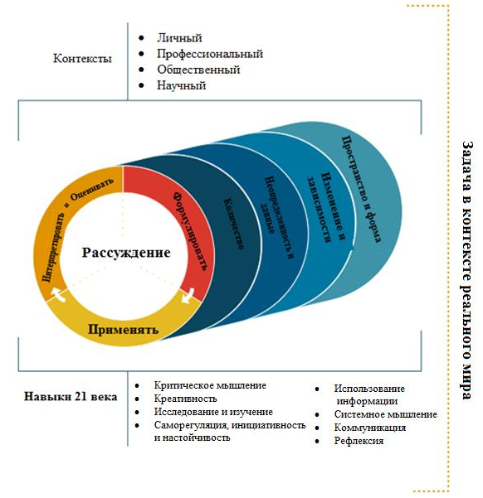
КОНЦЕПЦИЯ МАТЕМАТИЧЕСКОЙ ГРАМОТНОСТИ PISA-2021
Источник: https://pisa2021-maths.oecd.org/#Contexts? дата обращения: 19.01.2020

Slide 10
КОНТЕКСТЫ (CONTEXTS) PISA - 2021
1. Личностные (Personal)
Фокусируются на деятельности самого ученика, его семьи или группы сверстников (приготовление пищи, покупки, игры, личное здоровье, личный транспорт, спорт, путешествия, персональное планирование и личные финансы).
2. Профессиональные (Occupational)
Фокусируются на сфере труда (измерение, калькуляция и заказ материалов для строительства, расчет заработной платы / бухгалтерский учет, контроль качества, планирование / подготовка отчетов, дизайн / архитектура и принятие решений, связанных с работой. Профессиональный контекст может относиться к любому уровню работ (от неквалифицированной работы до работ требующих высокого уровня подготовленности). При этом контексты в исследовании PISA должны быть доступны для 15-летних обучающихся.
3. Общественные (Societal)
Фокусируются на жизни общества (местного, национального или всего мира), например системы голосования, общественный транспорт, правительство, государственная политика, демография, реклама, национальная статистика и экономика.
4. Научные (Scientific)
Фокусируются на применении математики в мире природы, а также на проблемах, связанных с наукой и техникой (погода или климат, экология, медицина, космическая наука, генетика, измерения и сам мир математики). Предметы, которые являются внутриматематическими, где все элементы принадлежат миру математики, попадают в научный контекст.

Slide 11
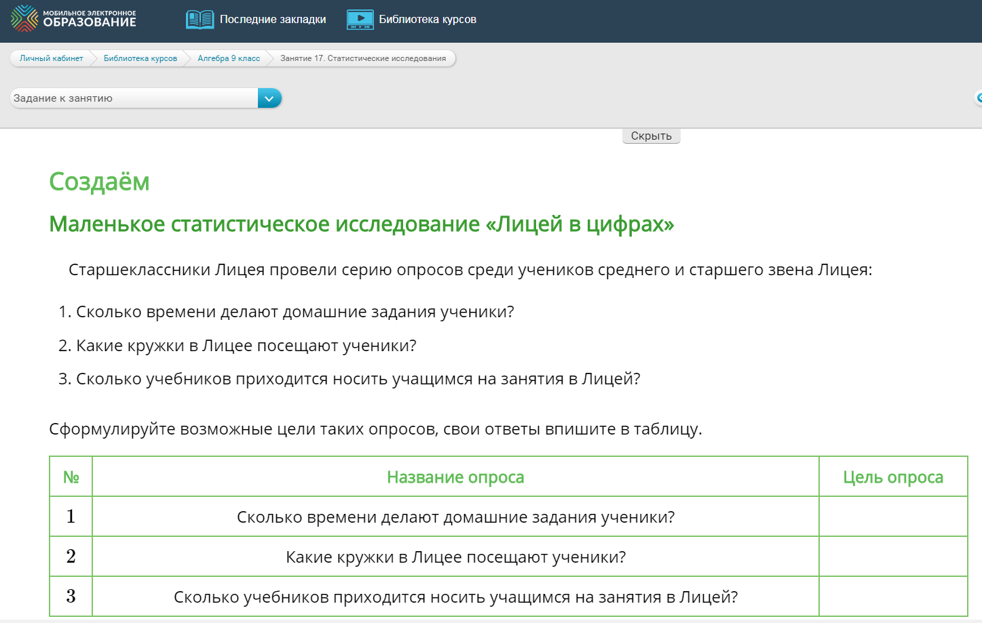
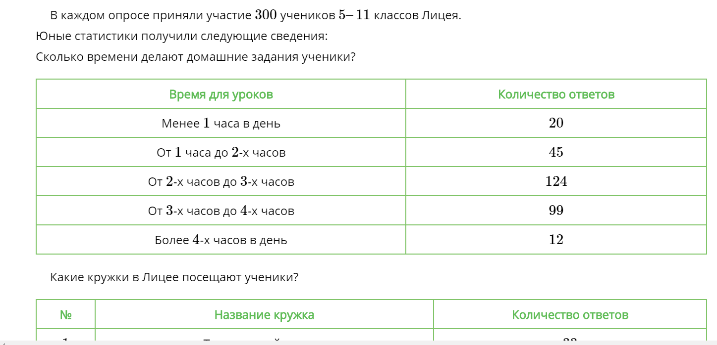
ЛИЧНОСТНЫЙ КОНТЕКСТ

Slide 12
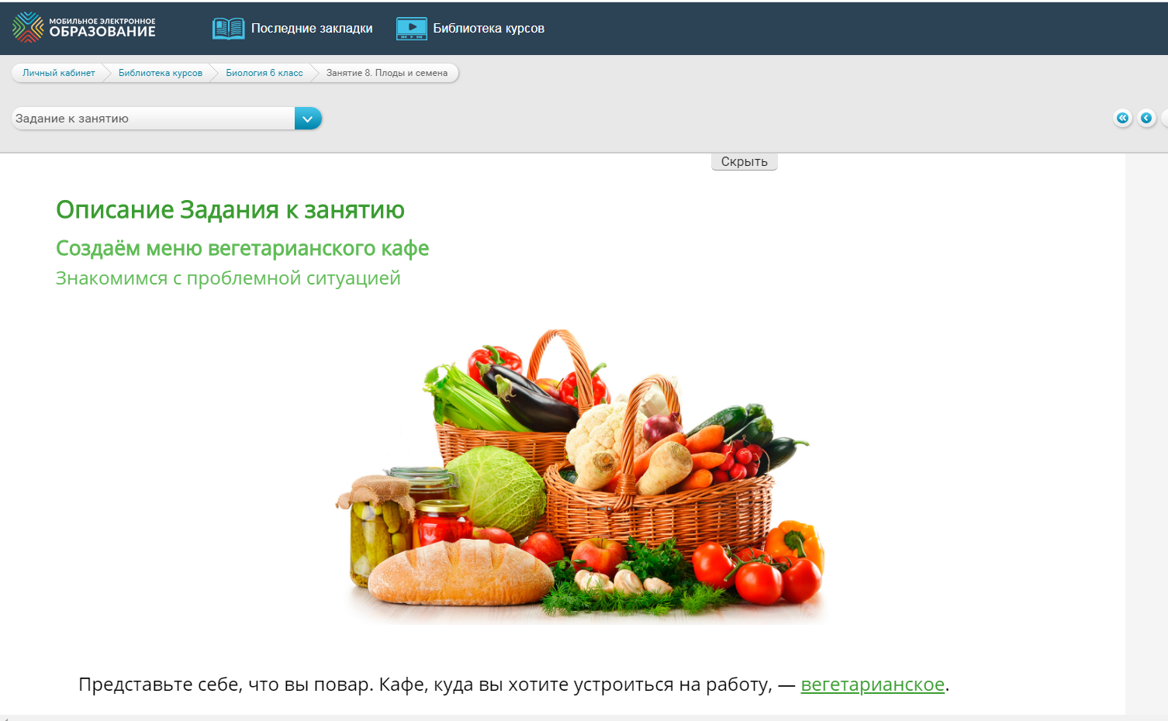
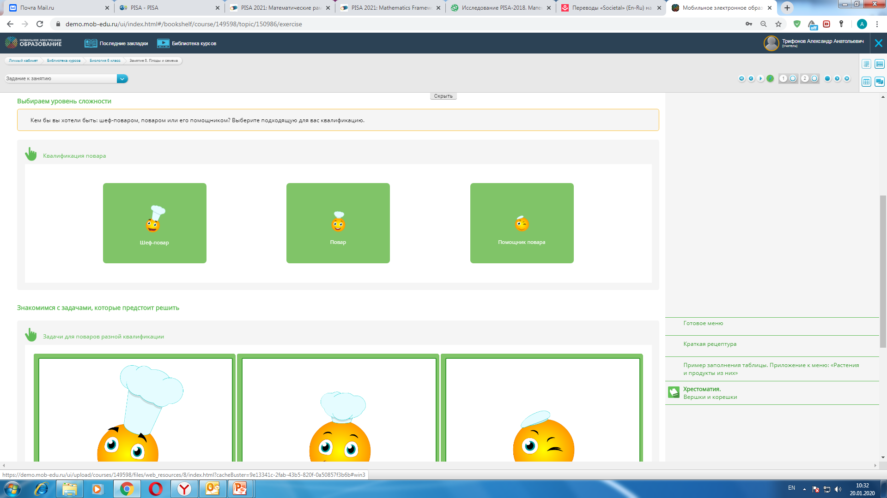
ПРОФЕССИОНАЛЬНЫЙ КОНТЕКСТ

Slide 13
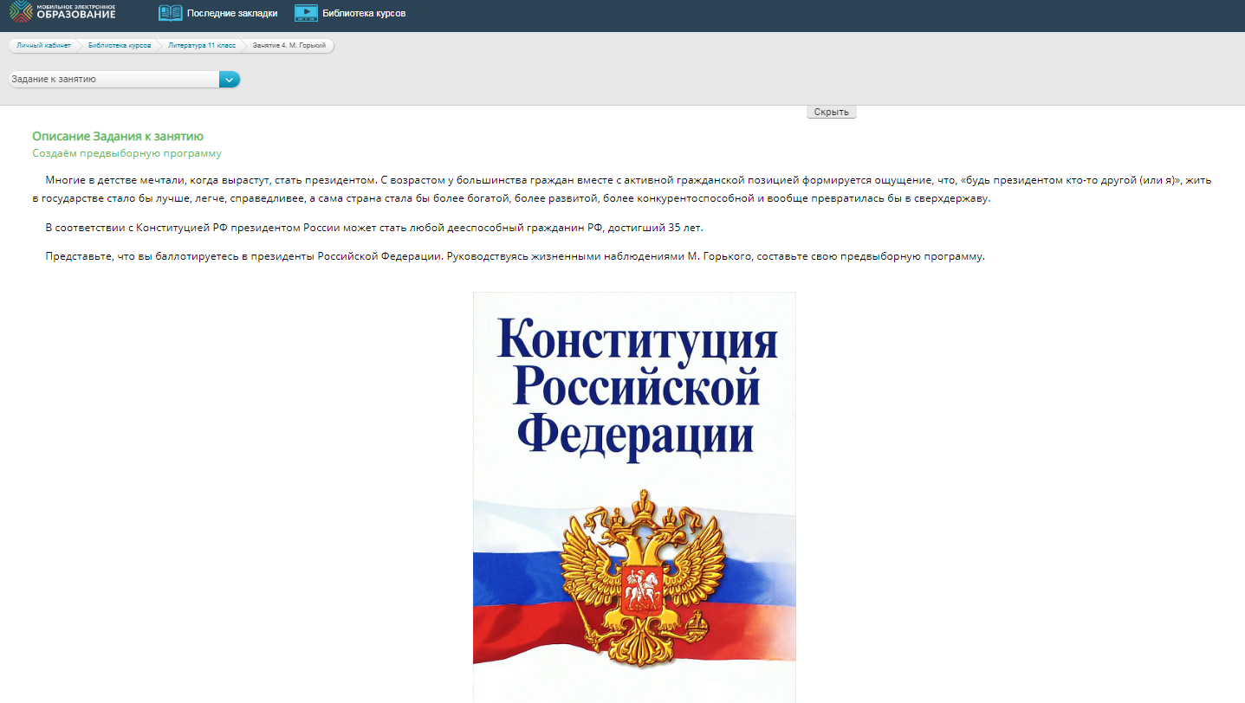
ОБЩЕСТВЕННЫЙ КОНТЕКСТ

Slide 14
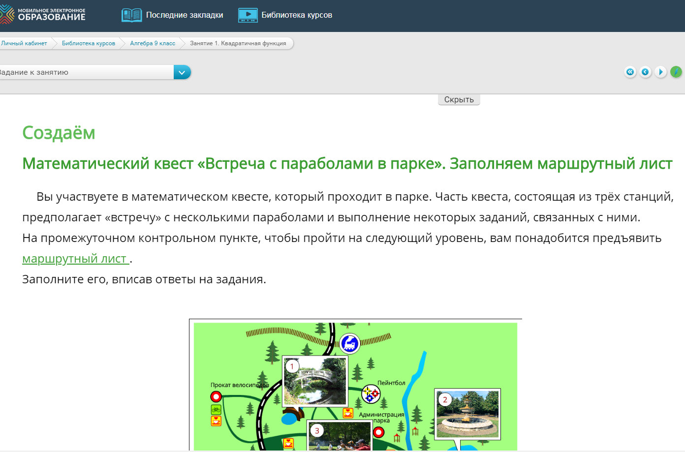
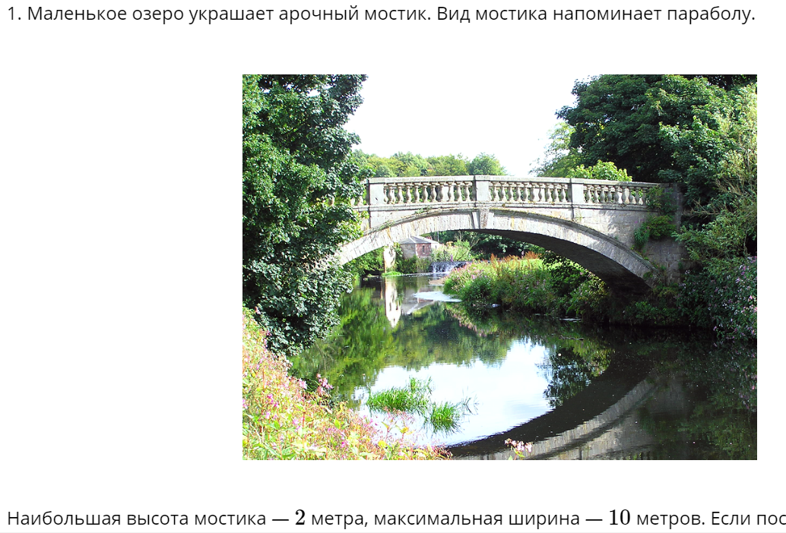
НАУЧНЫЙ КОНТЕКСТ

Slide 15
НАВЫКИ И КОМПЕТЕНЦИИ XXI В.
Критическое мышление
Рефлексия
Креативность
21st Century Skills
Коммуникация
Исследование и изучение
Системное мышление
Саморегуляция, инициативность и настойчивость
Использование информации

Slide 16
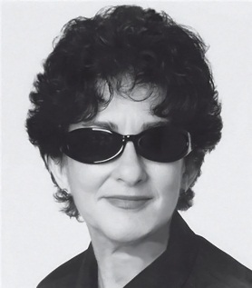
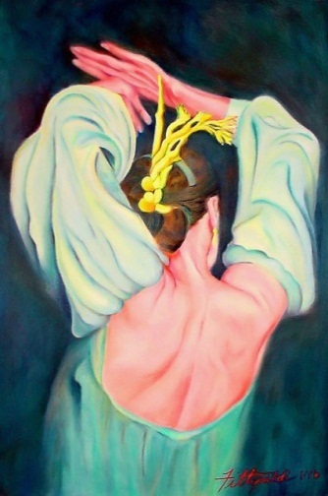
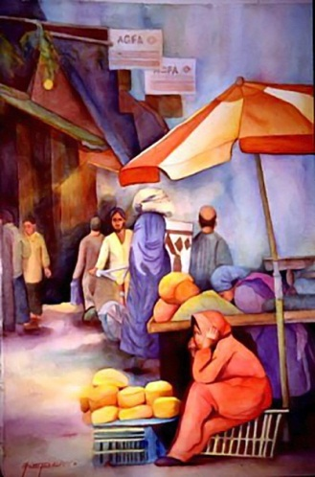
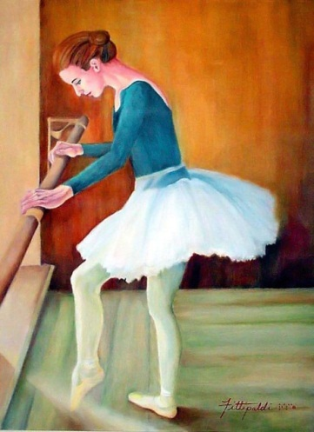
Русский язык, 6 класс, занятие 37
Тема: «Описание»
Задание к занятию
Слепой художник
Рассмотрите репродукции, которые представлены ниже. Что вы можете сказать о художнике, написавшем эти картины? Мужчина это или женщина? Профессиональный живописец или любитель? Сколько лет этому человеку? Из какой он (или она) страны?
В это сложно поверить, но автором этих картин является Лиза Фиттипальди — слепая американская художница. Она потеряла зрение в 1993 году в результате болезни. До того как стать слепой, Лиза Фиттипальди не была художницей, она работала в финансовой сфере. Лишь через два года после потери зрения эта женщина впервые взялась за кисть. Она слушала аудиокниги по истории искусств, чтобы научиться основным принципам живописи.
Рассмотрите картины Лизы Фиттипальди, обратите внимание на их композицию, цветовое решение. Действительно, невозможно представить, что их рисует слепой человек, но это именно так.
Представьте себе, что вам выпала честь «стать глазами» слепого художника, задумавшего написать пейзаж или интерьерную зарисовку. Подумайте, какую картину вы бы ему описали. Что бы лично вам хотелось увидеть на полотне? Какие краски вы бы посоветовали взять художнику?
Составьте подробное описание выбранной вами картины природы или внутреннего убранства здания. Помните о том, что ваше описание должно помочь слепому человеку нарисовать картину, не забывайте о деталях. Материалы, которые помогут вам выполнить задание, вы найдёте в тексте занятия.

Slide 17
Задание № 1 к тексту «Слепой художник»
Формат оценивания
Содержательная область оценки | Письменное самовыражение
Компетентностная область оценки (навыки) | Выдвижение креативных идей, коммуникация, выразительность, гармоничность и сочетаемость оригинальность
Уровень сложности | Средний
Формат ответа | Развёрнутый ответ - письменный
Объект оценки | Погружение в проблему: выражение пожелание в адрес художника
Максимальная оценка | 2 балла
Представьте себе, что вам выпала честь «стать глазами» слепого художника, задумавшего написать пейзаж или интерьерную зарисовку. Подумайте, какую картину вы бы ему описали. Что бы лично вам хотелось увидеть на полотне? Какие краски вы бы посоветовали взять художнику?
Шкала оценивания
Предмет оценки: Выдвижение креативных идей
2 балла (ответ принимается полностью)
В ответе достаточно подробно, стройно и логично описывается пожелание в адрес художника. Вся идея выглядит достаточно оригинальной.
1 балл (ответ принимается частично)
В ответе достаточно подробно, стройно и логично описывается пожелание в адрес художника. Однако повествование в целом НЕ выглядит оригинальным.
0 баллов (ответ НЕ принимается)
Повествование нелогично и непонятно, в идее нет никакой оригинальности.

Slide 18
Формат оценивания
Задание № 2 к тексту «Слепой художник»
Содержательная область оценки | Письменное самовыражение, социальная ответственность
Компетентностная область оценки (навыки) | Выдвижение креативных идей, коммуникация: выразительность, оригинальность, информационная адекватность, яркость самовыражения, стимулирование интереса художника, осознание безграничности человеческих возможностей и готовность к принятию на себя ответственности за проблемы человека
Уровень сложности | Высокий
Формат ответа | Развёрнутый ответ - письменный
Объект оценки | Погружение в проблему: написано подробное описание для слепого художника
Максимальная оценка | 2 балла
Составьте подробное описание выбранной вами картины природы или внутреннего убранства здания. Помните о том, что ваше описание должно помочь слепому человеку нарисовать картину, не забывайте о деталях.
Шкала оценивания
Предмет оценки: Выдвижение креативных идей
2 балла (ответ принимается полностью)
В ответе достаточно подробно, стройно и логично описывается выбранный обучающимся объект. Описание содержит мелкие детали и нюансы. Вся идея выглядит достаточно оригинальной.
1 балл (ответ принимается частично)
В ответе достаточно подробно, стройно и логично описывается выбранный обучающимся объект. Однако повествование не содержит мелких деталей и нюансов ИЛИ повествование в целом НЕ выглядит оригинальным.
0 баллов (ответ НЕ принимается)
Повествование неподробно, нелогично и непонятно, отсутствуют мелкие детали и нюансы. Повествование в целом НЕ выглядит оригинальным.

Slide 19


СПАСИБО ЗА ВНИМАНИЕ
Контакты
Кондаков Александр Михайлович,
генеральный директор ООО «Мобильное Электронное Образование», д.п.н., член-корреспондент РАО
Тел.: +7 (495) 249-90-11 доб. 100
a.kondakov@mob-edu.ru
www.mob-edu.ru

